Slide 1
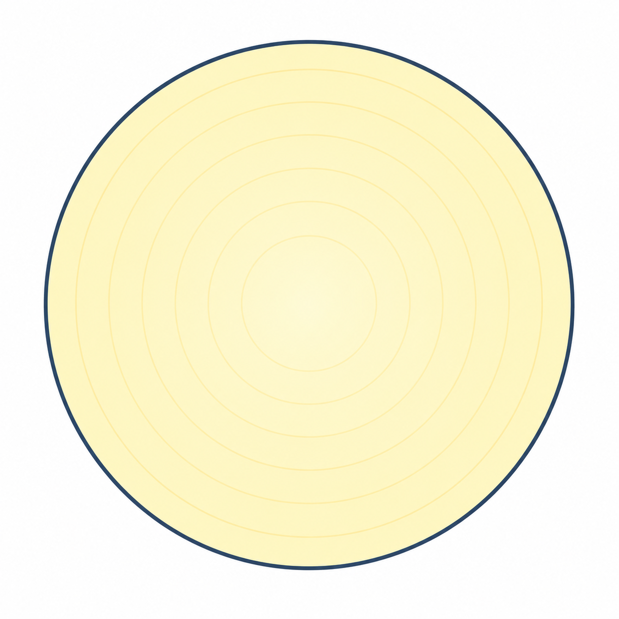



$$T_{∞}(t)$$
$$T_{∞}(t)$$
非稳态导热
非稳态水分散失
$$C_{∞}(t)$$
$$C_{∞}(t)$$
热量
水分

